Slide 1
Kun 文件结构

Slide 2
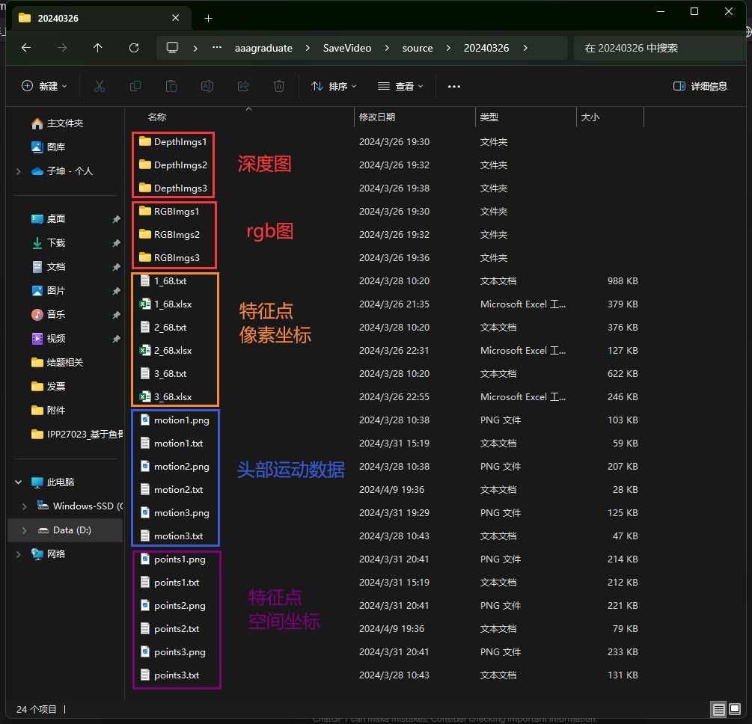

Slide 3
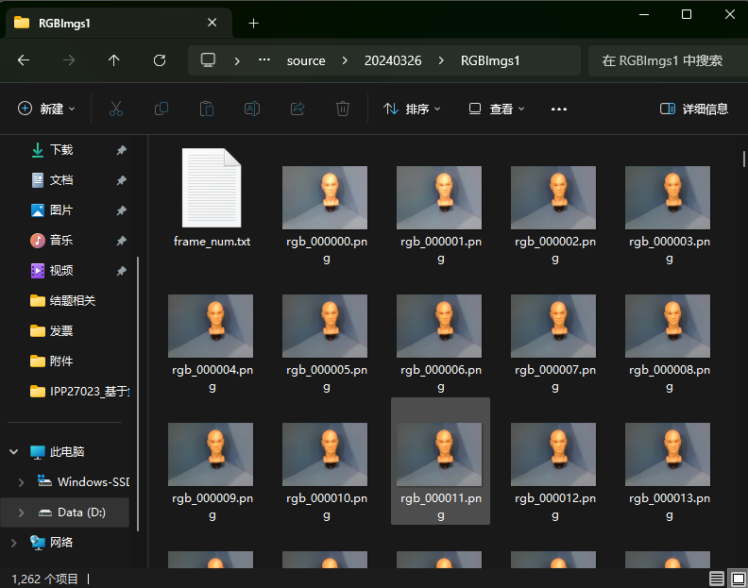
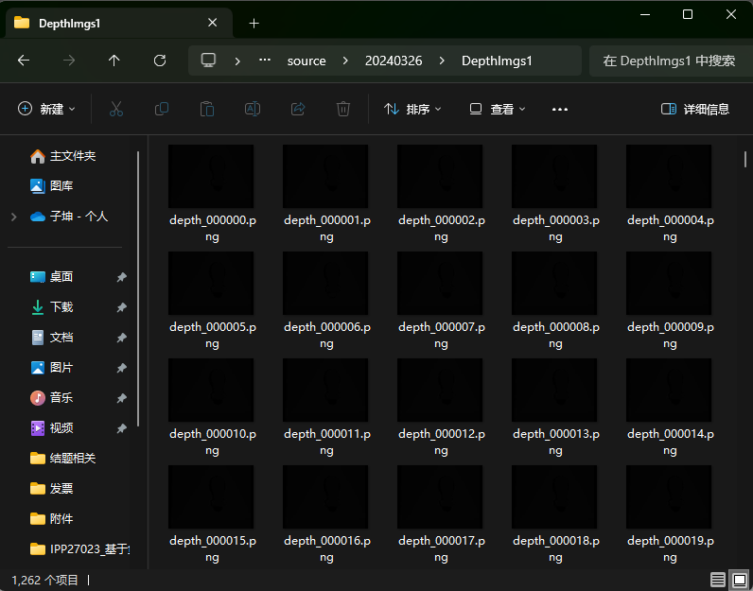
图片命名格式：rgb_xxxxxx.png和depth_xxxxxx.png
两个文件夹中frame_num.txt记录了共有多少帧

Slide 4
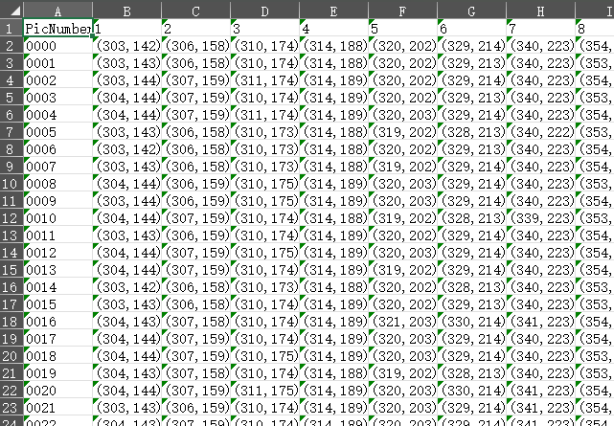
特征点像素坐标数据格式
列：不同特征点
(x, y) 对应像素坐标系x和y值
可以导出成csv或者txt格式，我导出的txt列与列之间用的是分隔符’\t’导出的
行：
不同帧数
x
y
像素坐标系示意图

Slide 5
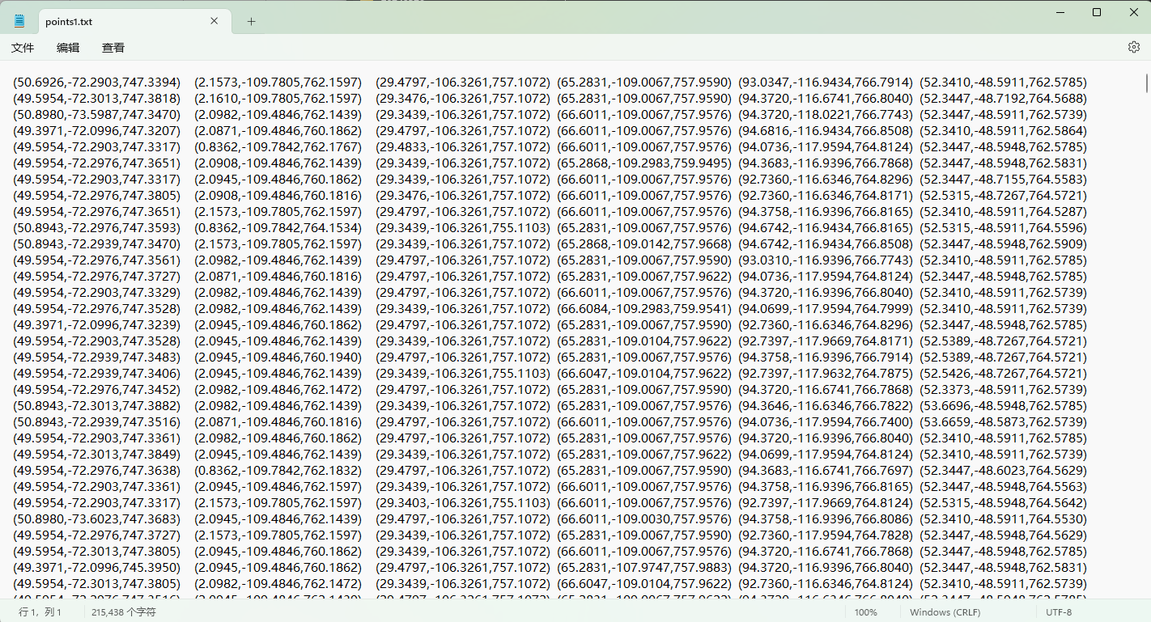
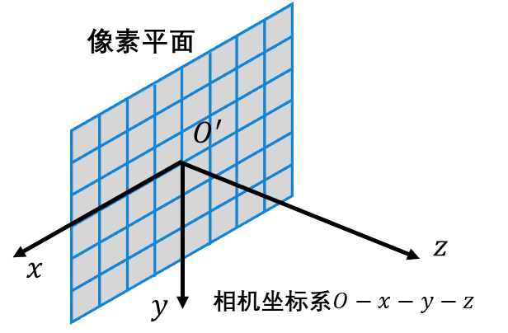
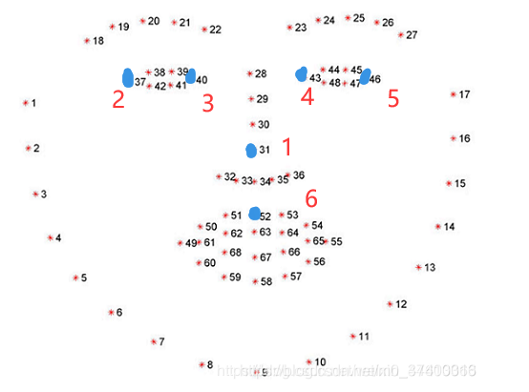
特征点空间坐标数据格式
(x, y, z) 对应rgb相机坐标系x, y, z值
列：不同特征点
行：
不同帧数
相机坐标系示意图
从左至右每一列对应特征点位置

Slide 6
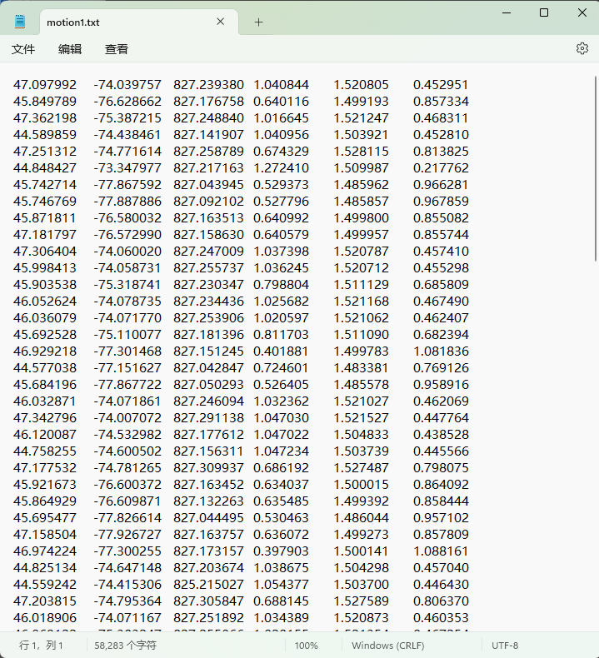
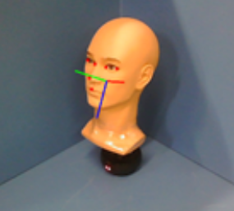
头部运动数据格式
列：平动和旋转
分别代表头中心点xyz值
还有头部坐标系旋转参数
具体参考孙喆的pdf
行：
不同帧数
就是这个坐标

Slide 8
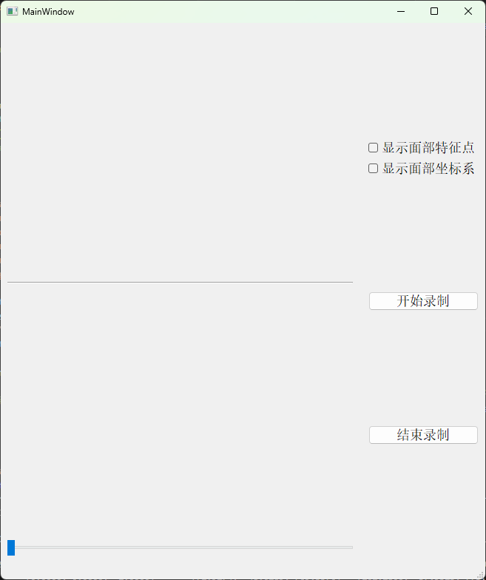
“实时采集” 选项 选择是读图片还是实时采集
“深度图像文件夹目录” 设置
“RGB图像文件夹目录” 设置
“特征点像素坐标文件位置” 设置
“输出文件夹目录” 设置
“显示面部识别框” 选项
把上面提到的这些变量，包括现在已经有的那个显示面部特征点和显示面部坐标系那个，写一个简单的示例出来，就是将bool变量或者文件地址保存在class内的成员变量里面，不然我现在不知道该怎么用，目录我的要求就是能将地址保存为字符串就行

